Slide 1
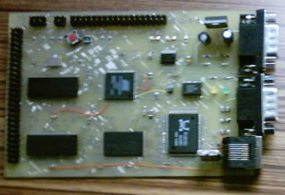
บอร์ดควบคุมสำหรับระบบฝังตัว
Control Board for Embedded System
ผู้รับผิดชอบ
1. นาย บุญเลิศ ใสส่อง
2. นาย ไพศาล แก้วจันทร์
อาจารย์ที่ปรึกษา
1. อ. ประสาร ตังติสานนท์
2. อ. อวัชริน นาชิน

Slide 2
เนื้อหา
บทนำ
วัตถุประสงค์
ขอบเขตของโครงงาน
การออกแบบฮาร์ดแวร์
การพัฒนาซอฟต์แวร์
แนวทางในการนำไปพัฒนาต่อ
สรุป

Slide 3
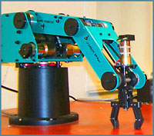
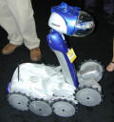

บทนำ
ปัจจุบันโลกก้าวไปพร้อมกับเทคโนโลยีคอมพิวเตอร์ ดังจะเห็นได้
จากอุปกรณ์อิเล็กทรอนิกส์ที่อยู่รอบตัวเราล้วนควบคุมด้วยคอมพิวเตอร์
ระบบฝังตัวเสมือนเป็นเชื้อเพลิงให้กับอุปกรณ์อิเล็กทรอนิกส์มีชีวิต
แล้วระบบฝังตัวคืออะไร จะสร้างได้อย่างไร

Slide 4
วัตถุประสงค์
สร้างแพลตฟอร์มต้นแบบ(Platform) เพื่อรองรับการพัฒนาระบบฝังตัวที่ง่ายต่อการศึกษาใช้งาน
เพื่อศึกษาและพัฒนาระบบปฏิบัติการเรียลไทม์(Real–time OS)
เพื่อศึกษาประยุกต์ใช้งานระบบฝังตัว
Hardware
(Processor+Net)
Software
( Tools + OS )
Platform(ต้นแบบ)

Slide 5
ขอบเขตโครงงาน
ออกแบบและพัฒนาบอร์ดควบคุมที่ประกอบด้วยอุปกรณ์จำเป็นพื้นฐานในงานควบคุม
พัฒนาเครื่องมือที่ใช้ร่วมกับบอร์ดควบคุม
*Flash program
พัฒนาระบบปฏิบัติการสำหรับบอร์ดควบคุม
*ระบบปฏิบัติการ eCos (Embedded Configurable Operating System)

Slide 6
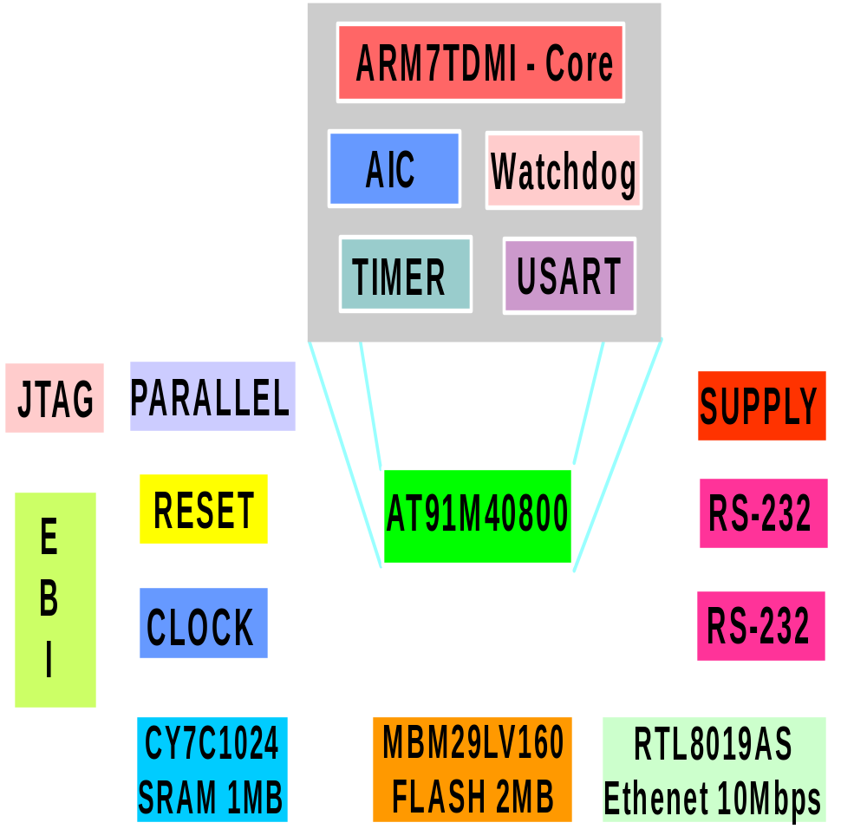
โครงสร้างของบอร์ดควบคุม
Microprocessor
-32 bit ,low power
SRAM 1 MB
Flash 2 MB
Parallel port
Two USART
Ethernet 10 Mbps
EBI( External Bus Interface)
-extend to 64 MB
Interrupt Controller
Timer
Watchdog
JTAG Interface

Slide 7
บอร์ดควบคุมต้นแบบ
พอร์ต JTAG
พอร์ตขนาน
ARM7 TDMI
EBI bus
พอร์ตอนุกรม
RJ 45
หน่วยความจำ SRAM
หน่วยความจำแฟลซ
อีเทอร์เน็ตคอนโทรลเลอร์

Slide 8
เปรียบเทียบไมโครคอนโทรเลอร์
ข้อพิจารณา | AT91M40800 | ElanSC400 | MC68332
ขนาด (บิต) | 32 | 32 | 32
สถาปัตยกรรม | RISC | CISC | CISC
พลังงานที่ใช้(วัตต์) | 0.15 | 1.14 | 1.2
ความเร็ว | 30 MIPS@33MHz | 7.6 MIPS@33MHz | 9.8 MIPS@25MHz
พอร์ต JTAG | มี | มี | มี
พื้นที่หน่วยความจำ | 64MB | 4GB | 4GB
ราคา ( บาท ) | 633 | 1,386 | 966

Slide 9
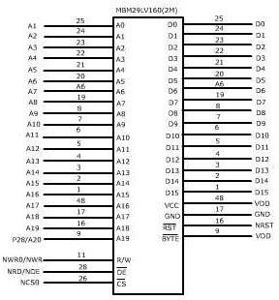
หน่วยความจำแฟลซ (Flash Memory)
คือหน่วยความจำ ROM
สำหรับเก็บค่าเริ่มต้นการทำ-
งานของระบบ โปรแกรมได้ 100,000 ครั้ง กำหนดไว้ที่
แอดเดรส 0x01000000 โดย
ขาสัญญาณ nCS0 เข้าถึงข้อมูล
ระดับ Halfword(16 bit)

Slide 10
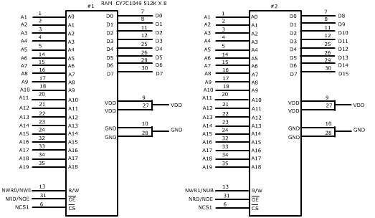
หน่วยความจำแรม
คือหน่วยความจำระบบ
1 MB กำหนดไว้ที่แอดเดรส
0x02000000 ไม่มี Wait State
โดยขาสัญญาน nCS1 เข้าถึง
ข้อมูลได้ระดับ Byte และ
Halfword

Slide 11
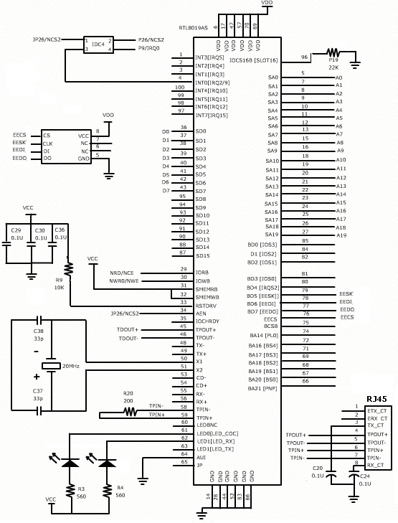
Ethernet Controller
Ethernet Controller
ความเร็ว 10 Mbps
กำหนดที่แอดเดรส
0x03000000 โดยขา
สัญญาน nCS2 เบอร์
ที่ใช้คือ RTL8019AS

Slide 12
Memory Map
Address Range | Function | Chip Select
0x00000000-0x00000200 | Internal SRAM 8Kbyte | -
0x01000000-0x011FFFFF | Flash Memory 2Mbyte | NCS0
0x02000000-0x020FFFFF | External SRAM 1MB | NCS1
0x03000000-0x03000400 | Ethernet Controller | NCS2
0xFFC00000-0xFFFFFFFF | On – Chip peripherals | -

Slide 13
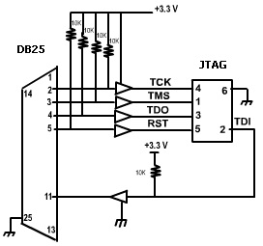
พอร์ท JTAG (Joint Test Access Group)
สำหรับในระบบฝังตัวแล้วอุปกรณ์ทุกตัวจะยึดเข้ากับแผงวงจร เพื่อให้มีขนาดเล็ก และราคาถูก ดังนั้นเมื่อต้องการที่จะตรวจสอบข้อผิดพลาด หรือแม้กระทั่งการปรับปรุงซอฟแวร์ต้องมีอินเตอร์เฟสสำหรับติดต่อกับอุปกรณ์

Slide 14
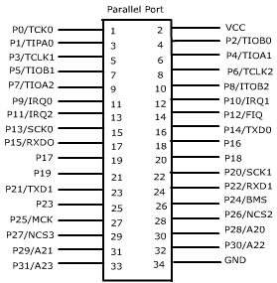
พอร์ทขนาน (PIO)
        พอร์ทขนานในบอร์ดควบคุมมีขนาด 32 เส้น มี 6 เส้นสำหรับใช้งานทั่วไป อีกที่เหลือจะ Multiplex กับ อปุกรณ์บนบอร์ด ซึ่งสามารถที่จะโปรแกรมใช้งานได้ทั้งหมด สำหรับแอดเดรสที่ใช้การอ้าง PIO อยู่ที่ 0xFFFF0000 – 0xFFFF3FFF

Slide 15
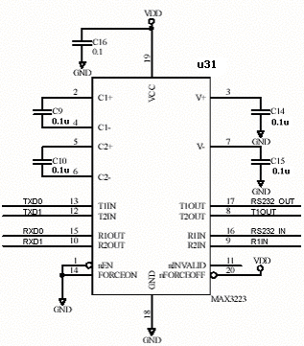
USART
(Universal Synchronous Asynchronous Receiver)
บอร์ดควบคุมมี USART อยู่ 2
พอร์ทสำหรับการสื่อสารอนุกรม
โดยพอร์ทแรก ออกแบบให้ใช้ใน
การติดต่อโฮสต์ และ พอร์ทที่สอง
ใช้งานทั่วไป USART จะรวมอยู่กับ
ไมโครคอนโทรเลอร์ และไดรเวอร์
คือ MAX3223

Slide 16
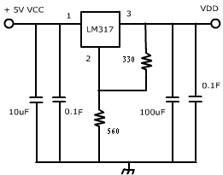
ภาคจ่ายไฟ(Power Suppy)
ไฟเลี้ยงวงจรส่วนใหญ่ใช้แรงดัน 3.3 โวลต์ แต่ไฟที่จ่ายให้กับบอร์ดควบคุมนั้นมีค่า 5 โวลต์ดังนั้นต้องทำการควบคุมแรงดันให้เหลือเพียง 3.3 โวล์ต โดยใช้ IC LM317

Slide 17

ภาคกำเนิดสัญญาณคล็อก(Clock Generator)
ทำหน้าที่กำเนิดสัญญาณคล็อก
ให้กับไมโครคอนโทรเลอร์
ความถี่ 33 Mhz

Slide 18
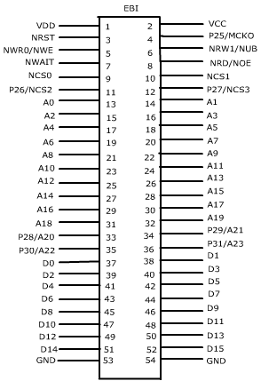
พอร์ท EBI (External Bus Interface)
EBI Ports จะถูกใช้ในการขยายหน่วยความจำและอุปกรณ์ I / O จากบอร์ดควบคุม สามารถ
ขยายได้ 64 MB

Slide 19
คุณสมบัติทางไฟฟ้า
ทำงานได้กับแหล่งจ่าย 5 VDC เท่านั้น
กินกระแสสูงสุด 750mA@5VDC
อุณหภูมิทำงาน
อุณหภูมิทำงาน 0 ถึง +70 องศาเซลเซียส

Slide 20
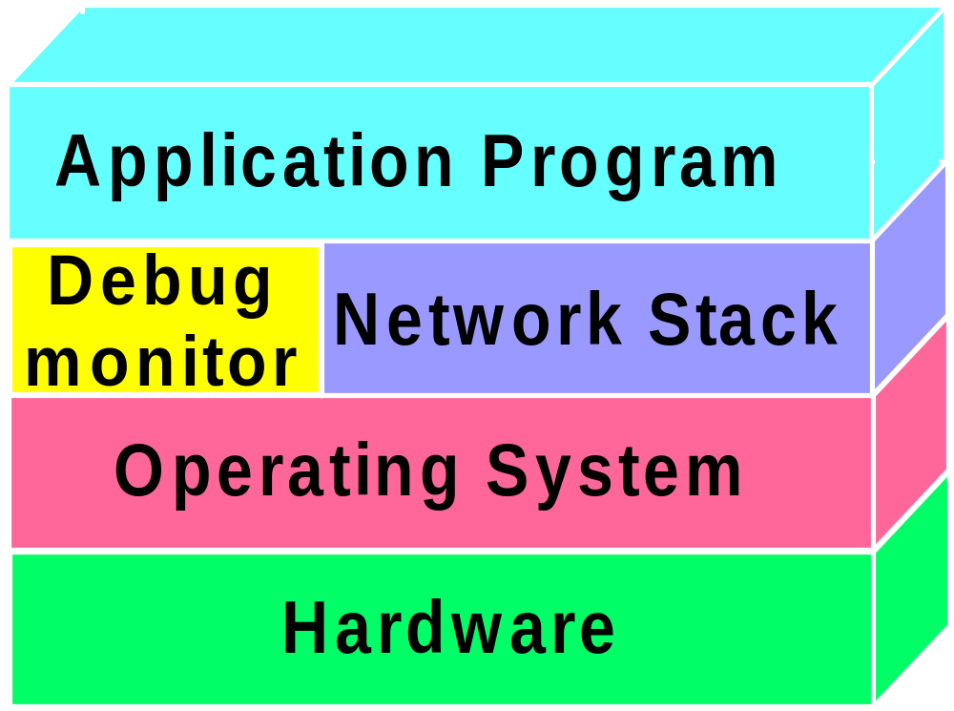
สถาปัตยกรรมทางด้านซอฟต์แวร์

Slide 21

eCos-(embedded configurable OS)
ถูกพัฒนาให้เป็น embedded system และ open source
สนับสนุน multi-thread
มีการทำงานที่เป็น Real-time
Kernel มีขนาดเล็กประมาณ 10-100 kbyte
มีเครื่องมือพัฒนาทั้งใน Windows และ Linux
ออกแบบมาให้สนับสนุนหลาย platform ได้แก่ x86,ARM, SuperH, NEC V8xx, PowerPC, MIPS

Slide 22
uClinux
พัฒนามาจากลีนุกซ์เคอร์เนล 2.0 มีจุดประสงค์เพื่อใช้ในงาน
ไมโครคอนโทรเลอร์โดยไม่ต้องอาศัย Memory management Unit
มีความสามารถในการทำงานแบบ multitasking
มีความน่าเชื่อถือ
สนับสนุนการทำงานด้านเน็ตเวิร์ก
ขนาดของเคอร์เนลไม่เกิน 512 กิโลไบท์ เมื่อรวมส่วนประกอบที่
เป็นเครื่องมืออื่นๆ แล้วประมาณ 900 กิโลไบท์

Slide 23
เปรียบเทียบระบบปฏิบัติการ eCos และ uClinux
ข้อพิจารณา | eCos | uClinux
แจกจ่ายฟรี เผยแพร่ซอร์สโค้ด | ใช่ | ใช่
ทำงานบนไมโครโพรเซสเซอร์แบบ 32 บิต | ใช่ | ใช่
สนับสนุนการทำงานด้านเน็ตเวิร์ก | ใช่ | ใช่
แหล่งข้อมูลและเครื่องมือพัฒนา | มีมาก | มีมาก
การทำงานแบบ Real - time | ใช่ | ไม่ใช่
ขนาดของเคอร์เนล ( กิโลไบท์ ) | 10 - 100 | 600

Slide 24
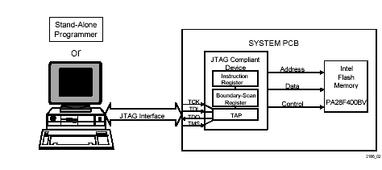
On-Board Programming
เนื่องจากอุปกรณ์นั้นยึดติดกับ PCB การโปรแกรมหน่วยความจำ ROM เพื่อให้ระบบทำงานได้นั้นจะทำผ่าน JTAG พอร์ท

Slide 25
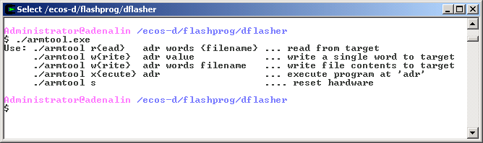
โปรแกรม armtool บน Window + Cygwin
armtool จะใช้ในการอ่าน เขียนและ execute โปรแกรมในหน่วยความจำผ่าน Interface JTAG ของ ARM7TDMI อาศัย
การเข้าใช้งาน ICEBreaker (In-Circiut Emulator Breaker)

Slide 26
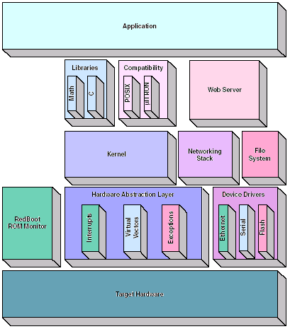
สถาปัตยกรรมของระบบปฏิบัติการ eCos

Slide 27
การพัฒนา eCos สำหรับบอร์ดควบคุม
เพิ่มข้อมูลเกี่ยวกับบอร์ดควบคุมเข้าไปใน Database ให้กับ eCos configuration tool
เพิ่มรายละเอียดของ Memory Layout
เพิ่มรายละเอียดของ Memory Controller Initialize
เพิ่มรายละเอียดของ Interrupt Controller Handling
เพิ่ม Serial Port device driver สำหรับ GDB
เพิ่ม System Timer Initialize และ Control
เพิ่ม Wallclock driver

Slide 28
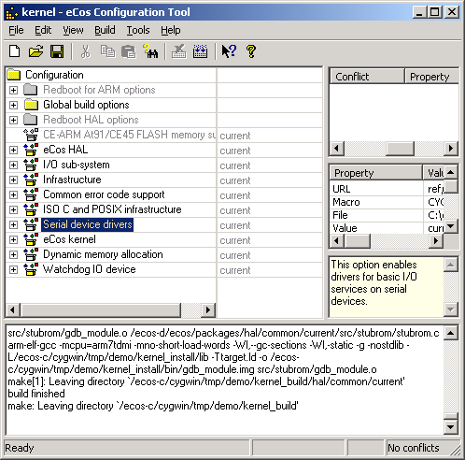
eCos Configuration tool
eCos นั้นประกอบขึ้นจาก component ที่มีการทำงานแตกต่างกัน ทำให้สามารถสร้างระบบฝังตัวที่มีการทำงานเหมาะกับแต่ละ application ได้

Slide 29
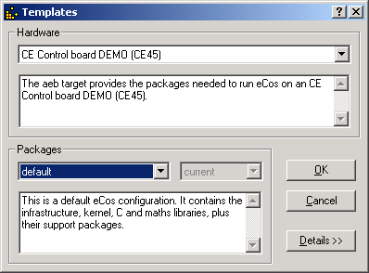
แพลตฟอร์ม “CE Control Board DEMO (CE45)”
บอร์ดควบคุมต้นแบบ
eCos Kernel

Slide 30
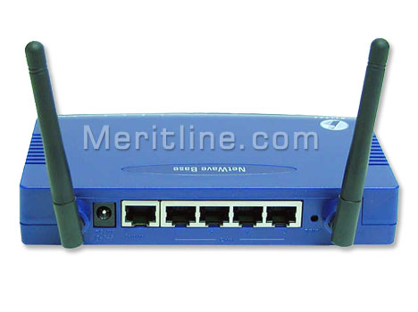
แนวทางการพัฒนาต่อไป
ปรับปรุง driver serial port
เพิ่ม driver สำหรับ ethernet controller
นำไปประยุกต์ใช้งาน เช่น
    ควบคุมอุปกรณ์ผ่านเครือข่ายคอมพิวเตอร์
    Printer server
    Wireless LAN Access Point Router
Internet
ethernet

Slide 31

จบการนำเสนอ
ขอบคุณครับ

Slide 32
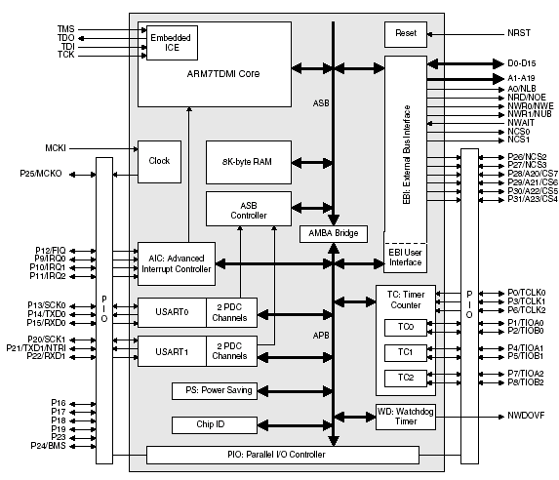
บล็อกไดอะแกรมของไมโครคอนโทรเลอร์ AT91M40800

Slide 33
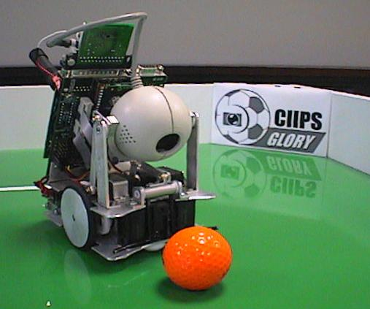
Multi-tasking
ทำให้การใช้งานทรัพยากรอย่างมีประสิทธิภาพ
ทำให้งานหลายๆงานที่ทำเสร็จเร็วขึ้น
Application ที่มีความซับซ้อนทำได้ง่ายขึ้น
Image-processing
Moving-control
communication
Input-sensor

Slide 34

แนวโน้มการพัฒนาระบบฝังตัว
ความต้องการของผู้ใช้ผลิตภัณฑ์ระบบฝังตัวเพิ่มขึ้น จำเป็นต้องปรับปรุงผลิตภัณฑ์เพื่อรองรับความต้องการ
Multi-tasking
Easy-to-Use
High bandwidth
Low cost
Reliability
faster

Slide 35
แนวโน้มการพัฒนาระบบฝังตัว
ทำให้ผลิตภัณฑ์ระบบฝังตัวมีความซับซ้อนมากขึ้น
แรงกดดันทางธุรกิจที่ต้องแข่งขันกับรายอื่นๆ
ทำให้ผู้ผลิตต้องพัฒนาแพลตฟอร์มที่รองรับการเปลี่ยนแปลงของผลิตภัณฑ์ เพื่อลดต้นทุน และเวลาที่ใช้พัฒนาให้สั้นลง
product1
Hardware
Platform
(base product)
product2
product3
Software

